Slide 1
Unidad Especial
Regula Tu Barrio
#RegulaTu Barrio

Slide 2
ASENTAMIENTO HUMANO DE HECHO Y CONSOLIDADO DE INTERÉS SOCIAL DENOMINADO:
NUEVO SAN PABLO DE TURUBAMBA
PARROQUIA TURUBAMBA
#RegulaTu Barrio

Slide 3
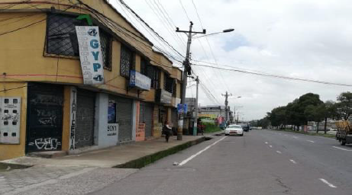
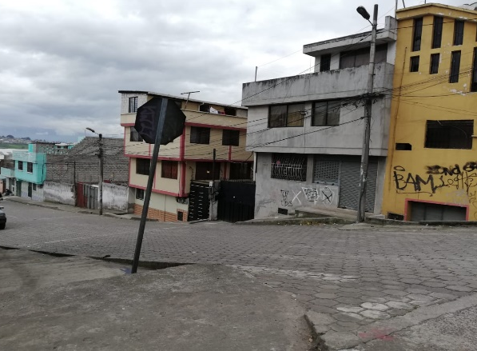
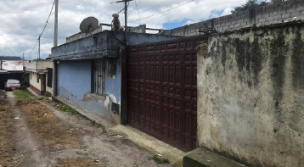
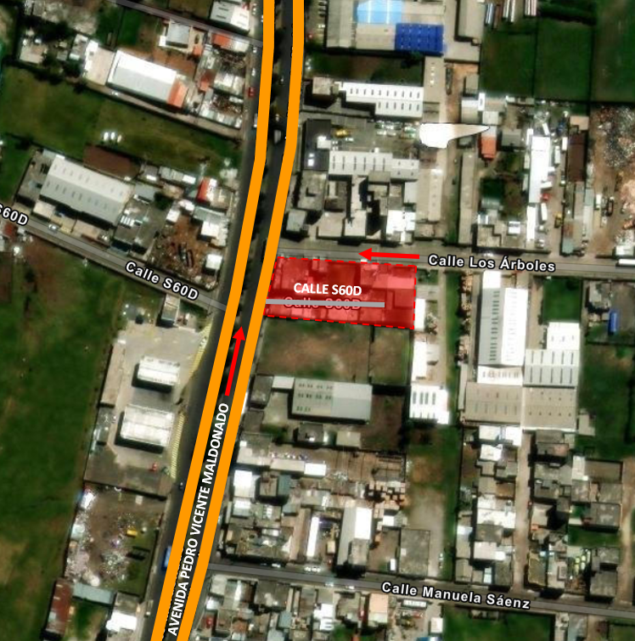
ASENTAMIENTO HUMANO DE HECHO Y CONSOLIDADO DE INTERÉS SOCIAL DENOMINADO: NUEVO SAN PABLO DE TURUBAMBA
ADMINISTRACIÓN ZONAL QUITUMBE - PARROQUIA TURUBAMBA
INFORMACIÓN DEL ASENTAMIENTO:
AÑOS DE ASENTAMIENTO : 32 Años |  | CONSOLIDACIÓN: | 100,00%
NÚMERO DE LOTES: | 12 | POBLACIÓN BENEFICIADA: | 48 Hab.
ZONIFICACIÓN ACTUAL: |  | A10 (A604-50)
LOTE MÍNIMO: |  | 600 m2
FORMA DE OCUPACIÓN DEL SUELO: |  | (A) Aislada
USO PRINCIPAL: |  | (M) Múltiple
CLASIFICACIÓN DEL SUELO: |  | (SU) Suelo Urbano
INFORME DE RIESGOS: | Mediante Oficio Nro. GADDMQ-SGSG-2021-0241-OF de fecha 28 de enero de 2021, se emite el informe Nro. I-0001-EAH-AT-DMGR-2021, con fecha 20 de enero de 2021 el cual indica que: Para el proceso de regularización de tierras se considera el nivel de riesgos frente a movimientos en masa, ya que representa el fenómeno más importante para la posible pérdida del terreno, en tal virtud se considera que: el AHHYC “Nuevo San Pablo” en general presenta un Riesgo Bajo Mitigable para todos lotes frente a deslizamientos.
Obras de Infraestructura Existentes: |  | Obras Civiles Ejecutadas :
Agua Potable | 100% | Calzada | 0,00%
Alcantarillado | 100% | Aceras | N/A
Energía Eléctrica | 100% | Bordillos | N/A
ÁREA ÚTIL DE LOTES: |  | 2.242,78 | m2 | 91,15 % | Derechos y Acciones
ÁREA DE VÍAS : |  | 217,80 | m2 | 8,85 %
ÁREA BRUTA TOTAL: |  | 2.460,58 | m2 | 100,00 % | UERB-Q
#RegulaTu Barrio

Slide 4
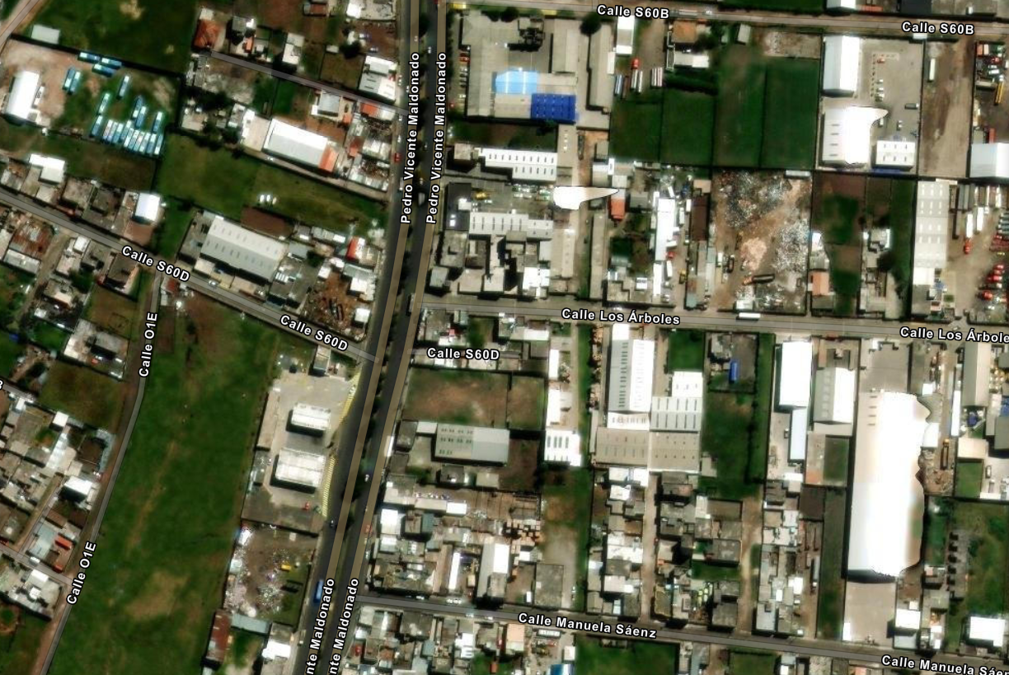
ASENTAMIENTO HUMANO DE HECHO Y CONSOLIDADO DE INTERÉS SOCIAL DENOMINADO: NUEVO SAN PABLO DE TURUBAMBA
ADMINISTRACIÓN ZONAL QUITUMBE - PARROQUIA TURUBAMBA
UBICACIÓN
MACROLOTE
VÍA PRINCIPAL
VÍAS DE ACCESO
VÍAS INTERNAS
PASAJE S60D
ADMINISTRACIÓN ZONAL: QUITUMBE
SECTOR: SIN NOMBRE 28
PARROQUIA: TURUBAMBA
AVENIDA PEDRO VICENTE MALDONADO
#RegulaTu Barrio

Slide 5
ASENTAMIENTO HUMANO DE HECHO Y CONSOLIDADO DE INTERÉS SOCIAL DENOMINADO: NUEVO SAN PABLO DE TURUBAMBA
ADMINISTRACIÓN ZONAL QUITUMBE - PARROQUIA TURUBAMBA
ÁREAS VERDES CERCANAS AL ASENTAMIENTO
ASENTAMIENTO
ÁREAS VERDES CERCANAS
Liga barrial
Matilde
Álvarez
DISTANCIA 1100 m
1100 metros
AVENIDA PEDRO VICENTE MALDONADO
#RegulaTu Barrio

Slide 6
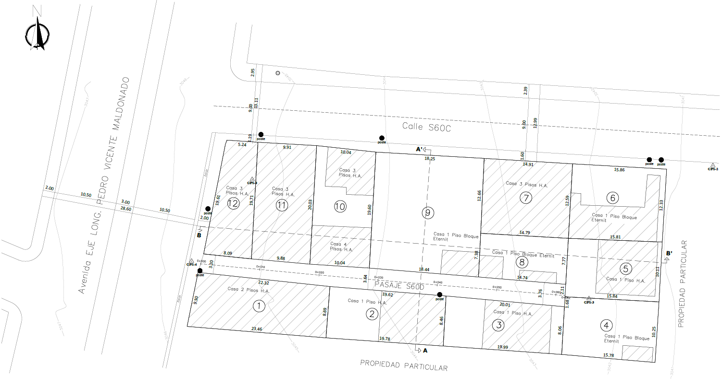
ASENTAMIENTO HUMANO DE HECHO Y CONSOLIDADO DE INTERÉS SOCIAL DENOMINADO: NUEVO SAN PABLO DE TURUBAMBA
ADMINISTRACIÓN ZONAL QUITUMBE - PARROQUIA TURUBAMBA
PLANO DEL ASENTAMIENTO:
MACROLOTE
VIAS Y PASAJES
#RegulaTu Barrio

Slide 7
ASENTAMIENTO HUMANO DE HECHO Y CONSOLIDADO DE INTERÉS SOCIAL DENOMINADO: NUEVO SAN PABLO DE TURUBAMBA
ADMINISTRACIÓN ZONAL QUITUMBE - PARROQUIA TURUBAMBA
ZONIFICACIÓN:
Nº de Predio: | 110222
Clave Catastral: | 33508 04 001
REGULACION SEGÚN IRM
Zonificación: | A10 (A604-50)
Lote mínimo: | 600 m2
Forma de Ocupación del suelo | (A) Aislada
Uso principal del suelo: | (M) Múltiple
Clasificación del suelo: | (SU) Suelo Urbano
Cambio de Zonificación | APLICA (SI – NO) | Zonificación: | D5(D304-80)
 | NO | Lote mínimo: | 300 m2
 |  | Formas de Ocupación: | (D) Sobre línea de fábrica
 |  | Uso principal del suelo: | (M) Múltiple
 | NO | Clasificación del suelo: | (SU) Suelo Urbano
#RegulaTu Barrio

Slide 8
ASENTAMIENTO HUMANO DE HECHO Y CONSOLIDADO DE INTERÉS SOCIAL DENOMINADO: NUEVO SAN PABLO DE TURUBAMBA
ADMINISTRACIÓN ZONAL QUITUMBE - PARROQUIA TURUBAMBA
LOTES POR EXCEPCIÓN:
Lotes | Área Total (m2)
1 | 205,36
2 | 168,94
3 | 165,20
4 | 158,03
5 | 158,16
6 | 197,35
7 | 187,43
8 | 111,83
9 | 363,66
10 | 198,76
11 | 196,54
12 | 131,52
LEYENDA
12 | LOTES
LEYENDA
11 | LOTES POR EXCEPCIÓN
7
6
12
11
10
8
5
1
2
3
4
#RegulaTu Barrio

Slide 9
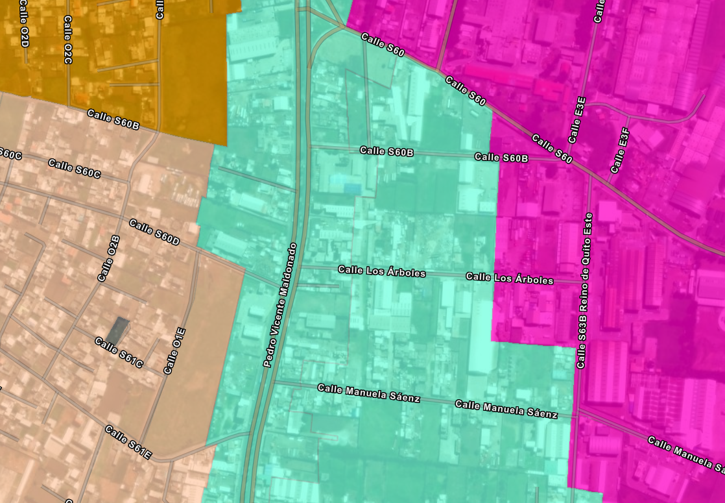
ASENTAMIENTO HUMANO DE HECHO Y CONSOLIDADO DE INTERÉS SOCIAL DENOMINADO: NUEVO SAN PABLO DE TURUBAMBA
ADMINISTRACIÓN ZONAL QUITUMBE - PARROQUIA TURUBAMBA
PLAN METROPOLITANO DE ORDENAMIENTO TERRITORIAL/ PMDOT
Múltiple
(M) Múltiple
AHHyC “NUEVO SAN PABLO DE TURUBAMBA”
#RegulaTu Barrio

